Slide 1
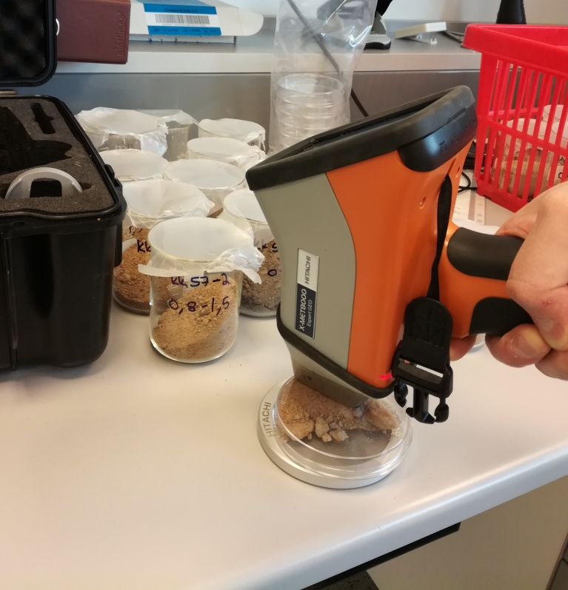
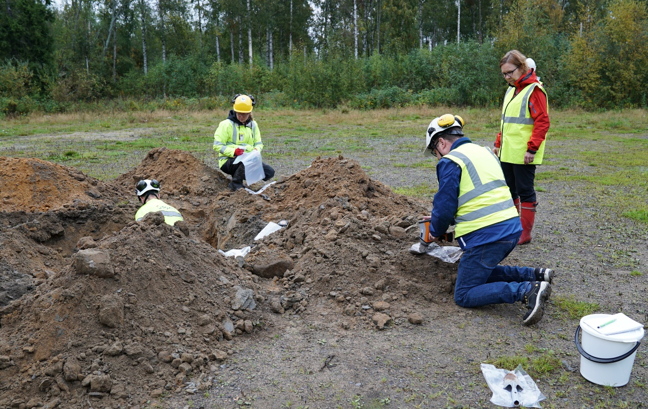
KENTTÄKÄYTTÖISEN XRF-ANALYSAATTORIN TEKNIIKKA JA HYÖDYNTMISMAHDOLLISUUDET YMPÄRISTÖN ALKUAINEANALYYSEISSÄ
Tekijä: Joni Kosamo, Oamk Oy

Slide 2
Sisällys
1. Ympäristöanalyysit
2. XRF-analyysitekniikan perusteet
3. Esimerkkejä kenttäkäyttöisen XRF-analysaattorin käytöstä ympäristöanalyyseissä.
Esim. maaperän pilaantuneisuuden, jätteenkäsittelyprosessien ja rakennusjätteiden arviointi sekä jätepuun analyysi. Erilaisten jäämien analyysit: tuhka ja lentotuhka, metallinkierrätys.
4. Ympäristöanalyysi käytännössä
Näytteenoton haasteet - Näytteen otto ja valmistelu mittausta varten
5. Kenttäkäyttöisen XRF:n turvallinen käyttö

Slide 3
1. Ympäristöanalyysit (metallit ja raskasmetallit, muita alkuaineita)
Maa-alueiden käyttötarkoituksen muuttuessa pitää tehdä maaperäanalyyseja, jätteenkäsittelyssä materiaalianalyyseja uuden käyttökohteeseen soveltuvuuden vuoksi tai tiedetään, jos maassa on liikaa haittametalleja, jolloin maamassat ohjataan loppusijoitukseen tai puhdistuksen piiriin. Ympäristöanalyyseja tehdään, jotta suuremmilta ympäristövahingoilta vältytään ja esimerkiksi pilaantunut maa-alue osataan puhdistaa sen vaatimalla tasolla.
Ympäristöanalyyseja tehdään sekä kannettavilla analyysilaitteilla että laboratorioympäristöissä. Kenttäkäyttöisen XRF-analysaattorin avulla tieto saadaan nopeasti paikan päällä. Kenttäkäyttöisellä analysaattorilla on vain yksi syy olemassaololleen: sen nopeuttaa päätöksentekoa tuomalla tarvittava tieto kentälle – kohteeseen jossa materiaali tai ongelma on.
Laboratorioanalyyseille on oma, tärkeä paikkansa. Niiden tarkoitus on tuottaa selkeä, toistettava varmuus sille, mitä kentällä on jo arveltu ja minkä pohjalta on toimittu. Niillä ei ole kuitenkaan sama tavoite eli nopeaa päätöksenteko.
XRF-analysaattoreita käytetään laajasti niiden tarkkuuden ja nopeuden vuoksi; riippuvuus ulkopuolisista testauslaboratorioista voi olla aikaa vievää ja kallista. Kannettavia XRF-analysaattoreita käytetään konsulttitoimistoissa sekä viranomais- ja tutkimuslaitoksissa.

Slide 4
2. XRF-analyysitekniikan perusteet

Slide 5
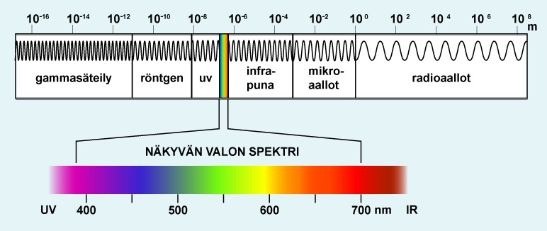
Sähkömagneettinen säteily
Sähkömagneettinen säteily on valon nopeudella etenevää sähkö- ja magneettikentän poikittaista aaltoliikettä.
Aineet emittoivat säteilyä vain tietynsuuruisina energia-annoksina eli kvantteina. Sähkömagneettista aaltoliikettä on esim. röntgensäteily, joka syntyy atomiytimen ympärillä olevalla elektronikuorella viritystilojen purkautumisesta tai elektronien jarrutussäteilynä.
Gammasäteily on peräisin atomin ytimestä.
Infrapunasäteily, näkyvä valo, ultravioletti, jotka aiheutuvat molekyyleissä ja atomeissa tapahtuvista energianmuutoksista ts. molekyylit (atomiten rakenne) ei yleensä hajoa, kuten gamma- ja röntgensäteilyssä.
Johtimissa kulkeva vaihtosähkö ja sähköisissä värähtelypiireissä syntyvät radio- ja mikroaallot.
Fotoni on sähkömagneettisen kentän kvantti, alkeishiukkanen, jolla ei ole lepomassaa eikä sähkövarausta. Fotoneista koostuvan sähkömagneettisen säteilyn energia on E = hf, jossa h on Planckin vakio (h = 6,62517 · 10-34 Js = 4,135669 · 10-15 eVs) ja f on säteilyn taajuus.
Kuva: Peda.net

Slide 6
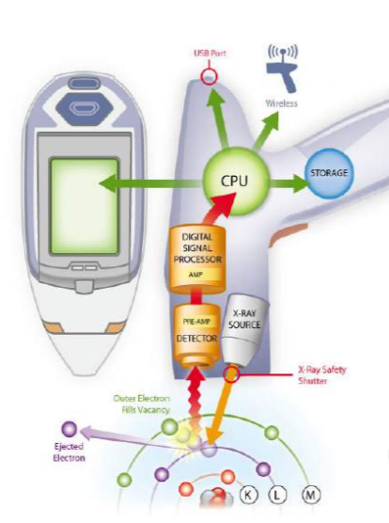
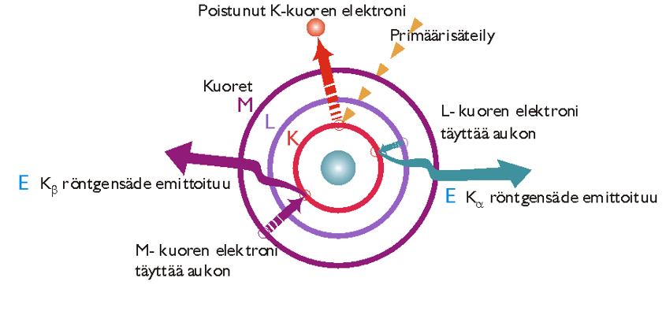
Röntgentekniikka kenttäkäyttöisessä XRF:ssä
Analysaattorilla mitataan erilaisista materiaaleista alkuainepitoisuuksia alkaen alkuaineista magnesiumista eteenpäin aina uraaniin asti (järjestysluku).
XRF -analysaattorin tärkeimmät komponentit: röntgenputki (source) ja detektori (detector).
Käyttäjän painaessa liipaisimen pohjaan, laite johtaa sähkövirtaa röntgenputkelle. Röntgenputki kehittää röntgensäteilyä, joka ohjataan mittaikkunan kautta näytteeseen. Säteily vaikuttaa näytteen atomien elektroneihin, jotka alkavat liikehtiä.
Röntgensäteily kohdistetaan kapeana keilana mittauskohteeseen. Säteilyn vaikutuksesta alkuaineiden atomien elektronit siirtyvät elektronikuorelta toiselle. Tästä liikehdinnästä syntyy fluoresenssisäteilyä, joka on jokaiselle alkuaineelle ominaista. Detektori tunnistaa tietylle alkuaineelle ominaisen fluoresenssisäteilyn ja mitä enemmän tietyn tyyppistä fluoresenssisäteilyä on – sitä enemmän tiettyä alkuainetta.

Slide 7
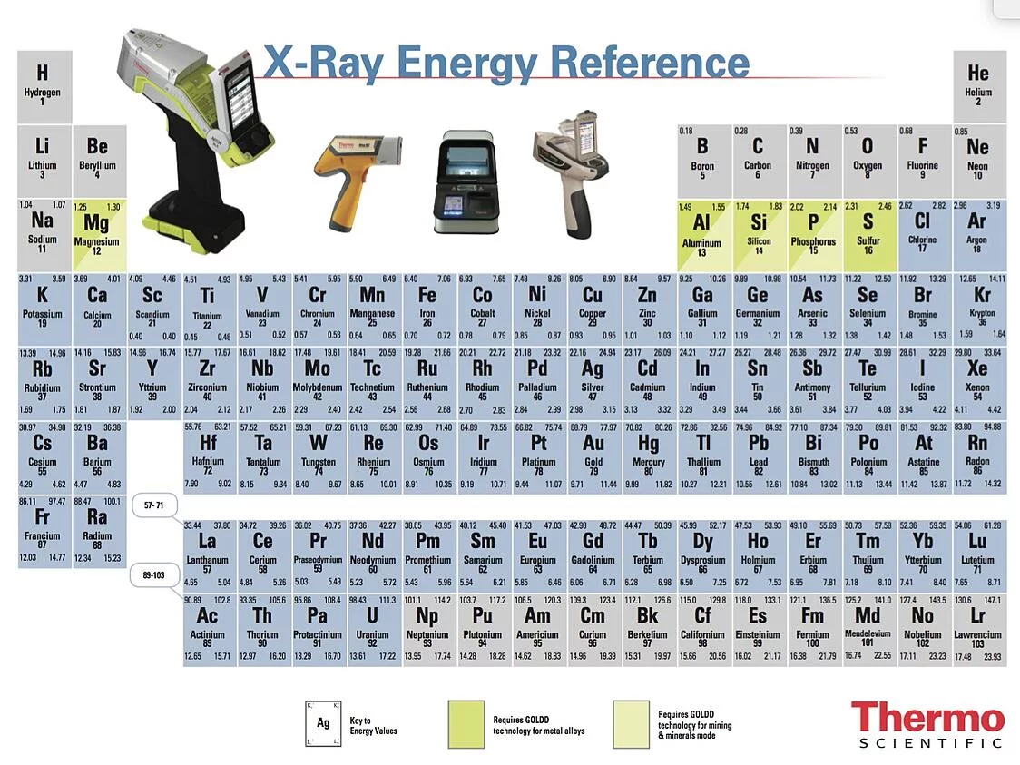
Mitattavat alkuaineet (kellertävällä ja sinisellä merkityt)
Alkaen..
Päättyen..

Slide 8
3. Esimerkkejä kenttäkäyttöisen XRF-analysaattorin käytöstä ympäristöanalyyseissä
Maaperän saastuneisuuden arviointi:
Maaperää otetaan käyttöön uudestaan edellisen toiminnan jälkeen (esim. asuminen) joilla on aiemmin ollut esimerkiksi tehtaita, bensa-asemia yms. Maaperä on voinut pilaantuntua, eikä sitä voida sellaisenaan käyttää esimerkiksi asumisen rakentamiseen. Maaperän pitoisuudet täytyy tutkia ja pilaantunut maa-aines poistaa.
Kenttäkäyttöisellä XRF-analysaattorilla ohjataan maaperän puhdistustyötä. Kemiallisen maaperäanalyysin avulla tiedetään, kuinka paljon pilaantunutta maata täytyy poistaa, ennen kuin maaperä on riittävän puhdas uuteen käyttötarkoitukseen.
Maaperästä pystytään arvioimaan kaikki alkuaineet Mg (12) – U (92) välillä. Analysoitavat alkuaineet voi valita kohteen mukaan myös.
Analyysit voidaan suorittaa joko suorista tai käsitellyistä näytteistä näytteenottosuunnitelman mukaan.

Slide 9
Rakennusjätteet ja jätepuu esimerkkinä
- Analysoidaan ennen kuin ne voidaan lajitella esim. kierrätettäväksi tai poltettavaksi materiaaliksi.
Osa rakennusjätteistä luokitellaan vaaralliseksi jätteeksi
Rakennusjätteet käsitellään eri tavalla riippuen niiden saastuneisuuden tai pilaantuneisuuden asteesta:
Esim. maalin lyijypitoisuutta voidaan analysoida XRF-analysaattorin avulla joko suoraan tai pyyhkäisynäytteenä. Raskasmetallipitoisuuksia voidaan mitata paitsi puuaineksesta tai maalipinnoista, myös esimerkiksi matoista tai ikkunalistoista. Etenkin vanhoja rakennuksia purettaessa materiaalit tulee arvioida ja kierrättää oikeaoppisesti.
Jätepuu muodostuu voi esimerkiksi olla kyllästetty tai käsitelty myrkyllisillä aineilla tai maaleilla. XRF-analyysin jälkeen jätepuu osataan käsitellä oikealla tavalla.

Slide 10
Erilaisten jäämien analyysit: tuhka ja lentotuhka
Materiaalin polton seurauksena syntyvä tuhka on aina analysoitava ennen hyötykäyttöä.
Jos tuhkaa käytetään esim. maanparannukseen, tuhkan raskasmetallipitoisuuden tulee olla tietyn tason alapuolella.
Liian saastunutta materiaalia ei saa polttaa, mikäli sen tuhkaa aiotaan jatkokäyttää ja tällöin materiaali kannattaa analysoida ennen polttoa.
Tämä toiminta edistää siis suoraan kiertotalouden mahdollisuuksia.

Slide 11
Ilmanlaadun arviointi pölynkeräysnäytteistä ja ilmansuodattimista
Analysaattorilla voidaan analysoida myös ilmanlaatua. On olemassa omat kalibrointinsa pölynkeräysnäytteiden (ns. Pyyhintäliinat) ja ilmansuodatinten (mm. 25 mm ja 37mm CE-suodatinten analyysi) analyysiin.
Kalibroinnin avulla mitataan esim. pintakontaminaatiotutkimusliinat helposti ja nopeasti tai ilmansuodattimet suoraan paikan päällä.

Slide 12
Metallinkierrätys
Analysaattorit tunnistavat (kun laitteistoon on sisällytetty esim. kappametallien tunnistusohjelma) eri kauppametallilaadut.
Analysaattori on syytä varustaa mittaikkunan osalta kestävämmällä suojaverkolla. Perusvarusteena mittaikkunassa on huonosti vähänkään terävämpiä tai kulmia kestävä kalvo.

Slide 13
Luotettavuus
Laite kestää haastavissa olosuhteissa kentällä. Kenttäkäyttöiset XRF-analysaattorit kestävät hyvin erilaisia ympäristöolosuhteita, kuten pakkasta, kuumuutta, sadetta sekä pölyä.
Keveytensä (< 2 kg), sekä pöly- ja vesitiiveytensä ansiosta laitteen voi taa mukaan minne tahansa.
Analysaattorien akut toimivat pitkään, jatkuvatoimisesti yhdellä latauksella. Muistathan huolehtia, että esim. litiumakkujen varaus ei pääse menemään nollille vaan se ladataan hyvissä ajoin.
Akunkesto on normaalisti 6-8 tuntia jatkuvaa käyttöä kentällä.

Slide 14
Näytteenoton haasteet - Näytteen otto ja valmistelu mittausta varten
- Kuinka onnistutaan ottamaan mahdollisimman edustava näyte / näytekokonaisuus?
- Näytteen ominaisuudet vaikuttavat mittaustulokseen.
- Analysaattorit pystyvät laskemaan keskiarvotuloksen automaattisesti – tällöin analysaattorin
muistiin jäävät sekä osanäytteet että niiden keskiarvo.
Näytteen tasalaatuisuus: Joistakin kohteista näytteenotto saattaa tuottaa hankaluuksia esim. maaperäaineksen suurenkin vaihtelevuuden vuoksi. Tällöin on hyvä ottaa tavallista useampia osanäytteitä, analyysituloksen varmistamiseksi. Usein maaperänäyte otetaan esim. litran muovipussiin, josta otetaan 3 – 5 osanäytettä ja näistä osanäytteistä lasketaan keskiarvo. Mikäli mittaat näytteitä muovipussin läpi, huomioithan mahdollisesti muovipussimateriaalista tulevat pitoisuudet. Muovi voi sisältää esim. titaania yms. Alkuineita, jotka voivat vääristää mittaustulosta.
Kosteus: Näytteen kosteus vaikuttaa alkuainetulokseen vaimentavasti eli mitä kosteampi / märempi näyte on, sitä alhaisemmat pitoisuudet analysaattori näyttää. Mitä kevyempi alkuaine, sitä suurempi vaikutus näytteen vesipitoisuudella on tulokseen. Ennen mittausta näytteestä on hyvä puristaa vesipitoisuus mahdollisimman pieneksi, jollei näytteen kuivaaminen
ole mahdollista.
Partikkelikoko: Mittaikkunan halkaisija on 8 mm – 10 mm, joten näytteen
partikkelikoko kannattaa ottaa huomioon. Suuren kiven tms. osuessa mittaikkunan kohdalle, saattaa
Mittaustulos muuttua paljonkin. Tällöin useamman osanäytteen mittaaminen kompensoi tulosta tarkemmaksi.

Slide 15
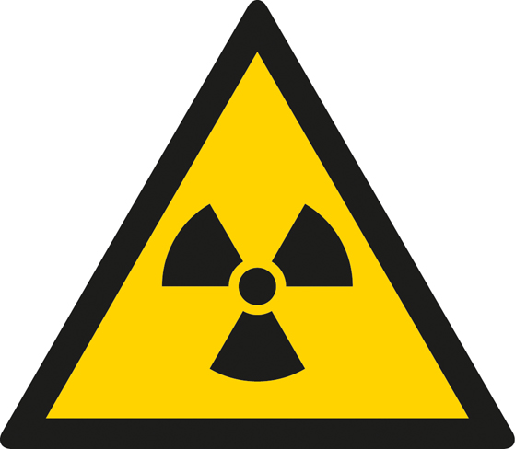
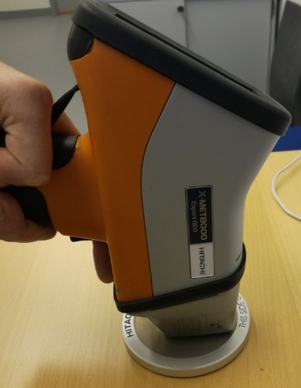
5. Kenttäkäyttöisen XRF:n turvallinen käyttö
Pidä laitetta alaspäin, kun se ei ole käytössä
Aseta näyte aina tasaiselle pinnalle mittausta varten. Varmista, että näyte peittää mittaikkunan, sekä laite on pystysuorassa mitattavaan kohteeseen nähden. Äläkä pidä laitteistoa vinossa näytteeseen nähden.

Slide 16
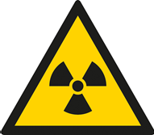
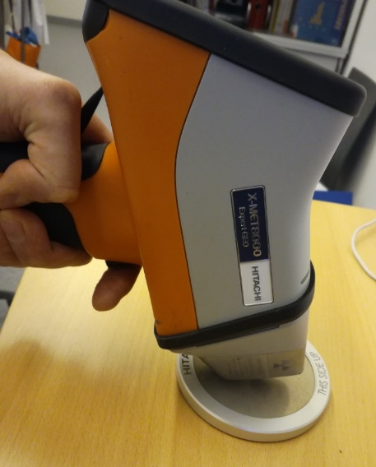
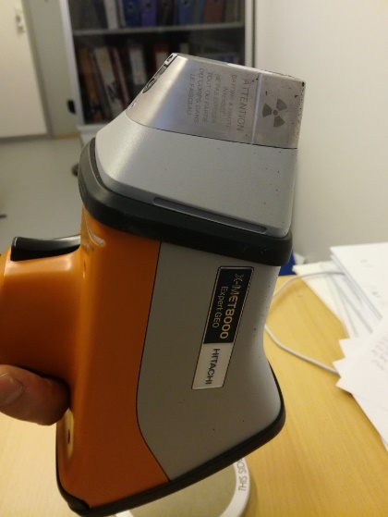
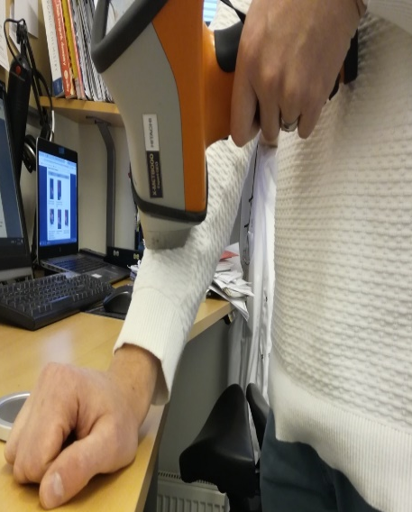
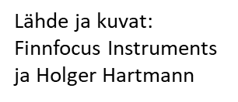
Älä koskaan kohdista laitetta itseesi tai toiseen henkilöön päin.
Älä koskaan pidä näytteestä kiinni, kun mittaat sitä. Säteily voi mennä näytteestä läpi käteen.
Älä aseta käsiä tai muita kehon osia lähelle mittausikkunaa, sillä säteilyä voi sirota, jos kehon osat ovat lähellä mittausikkunaa.
Jos laitteessa on etäisyysanturi (tunnistaa näytteen läheisyyden mittausikkunan luona), sitä ei saa peittää.
Lisätietoja turvallisuudesta saat laitekohtaisista turvallisuusoppaista!
Muistathan, että laitteen käyttöä varten sinun pitää saada käyttö- ja turvallisuusperehdytys (jossa huomioidaan röntgensäteilyn riskit). Eli laitteen käytöstä vastaava henkilö huolehtii, että käyttäjä ymmärtää laitteen turvallisen käytön (väärinkäytöstä aiheutuvat) riskit.
Lupa laitteelle STUKilta.

